Slide 1
Coordenadoria de Compras CComp
Equipe:
Elicio Pedro Cantero Vasco (Coordenador) – São Carlos-SP
José Nilton Fuzaro Brizante (Vice Coordenador) – Araras-SP
Daniel Vieira Walter Kraucher – São Carlos-SP
Fábio Fernandes Zagues – Sorocaba-SP

Slide 2
Diagnóstico situacional da Unidade (desafios e possíveis soluções)
A Coordenadoria de Compras (CComp) é a unidade responsável pela execução:
dos processos de compras conforme a legislação vigente (Pregões Eletrônicos, Registro de Preços, RDC's (Regime Diferenciado de Contratações) e ou dispensas e inexigibilidades.)
Dentro de suas atribuições podemos ressaltar as seguintes atividades:
Representar a entidade junto aos fornecedores;
Analisar, estudar e propor métodos e rotinas de simplificação e racionalização dos serviços administrativos relativos ao sistema de suprimentos;
Adquirir materiais de consumo e permanente, bem como serviços e obras necessárias para a instituição, de modo compatível com a legislação.

Slide 3
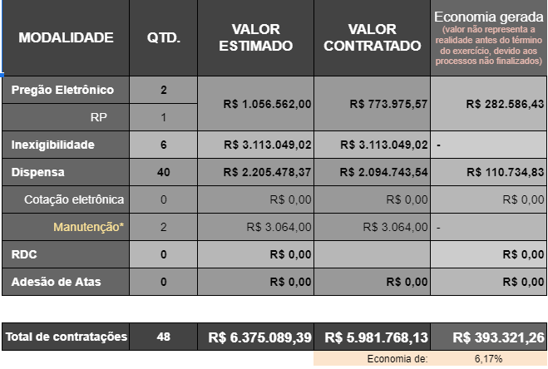
Principais ações realizadas nos últimos 6 meses

Slide 4
Planejamento para os próximos 6 meses
Acompanhamento das ferramentas disponibilizadas pelo Governo Federal, como o ComprasNet 4.0;
Acompanhamento da nova legislação que vem sendo atualizada (LEI Nº 14.133, DE 1º DE ABRIL DE 2021, além de novas Instruções Normativas);
Acompanhamento dos trabalhos da Comissão de Estudos de Implantação do Trabalho Remoto e Sistema Eletrônico de Frequência, instituída pela Portaria GR nº 4911, de 8 de abril de 2021, em consonância com o planejamento para o retorno das atividades na forma presencial.

Slide 5
Proposta de readequação da coordenadoria e equipe
Formalização das atividades que são de responsabilidade do(a) Vice Coordenador(a) possibilitando, inclusive, a sua substituição quando for necessário e permitindo toda a cadeia de substituição, sendo:
Preparação e execução de atividades relacionadas aos procedimentos de compras, serviços e obras da UFSCar;
Execução dos procedimentos referentes aos processos de aquisições, em consonância com as orientações da Pró-Reitoria de Administração;
Recepção e compartilhamento entre a equipe de compras dos processos encaminhados para as providências necessárias junto a Coordenadoria de Compras;
Participação e representação da Coordenadoria de Compras em reuniões realizadas na UFSCar;
Representação da Coordenadoria de Compras no caso de ausências do Coordenador de Compras;
Articulação com as demais Coordenadorias em relação à política de suprimentos da UFSCar;
Verificação e controle (por meio de planilhas) dos processos encaminhados junto a Coordenadoria de Compras;

